Slide 1


Slide 2
Цели проекта
Воспитание гармонично развитой и социально ответственной личности на основе духовно-нравственных ценностей народов РФ, исторических и национально-культурных традиций
Обеспечение глобальной конкурентноспособности российского образования, вхождение РФ в число 10 ведущих стран мира по качеству общего образования

Slide 3
Задачи проекта
Внедрение на уровнях основного общего и среднего общего образования новых методов обучения и воспитания, образовательных технологий, обеспечивающих освоение обучающимися базовых навыков и умений, повышение их мотивации к обучению и вовлечённости в образовательный процесс, а также обновление содержания и совершенствование методов обучения предметной области «Технология»
Формирование эффективной системы выявления, поддержки и развития способностей и талантов у детей и молодёжи, основанной на принципах справедливости, всеобщности и направленной на самоопределение и профессиональную ориентацию всех обучающихся
Создание условий для раннего развития детей в возрасте до трёх лет, реализация программы психолого-педагогической, методической и консультативной помощи родителям детей, получающих дошкольное образование в семье
Создание к 2024 современной и безопасной цифровой образовательной среды, обеспечивающей высокое качество и доступность образования всех видов и уровней
Внедрение национальной системы профессионального роста педагогических работников, охватывающей не менее 50 процентов учителей общеобразовательных организаций

Slide 4
Задачи проекта
Модернизация профессионального образования, в том числе посредством внедрения адаптивных, практико-ориентированных и гибких образовательных программ
Формирование системы непрерывного обновления работающими гражданами своих профессиональных знаний и приобретения ими новых профессиональных навыков, включая овладение компетенциями в области цифровой экономики всеми желающими
Создание условий для развития наставничества, поддержки общественных инициатив и проектов, в том числе в сфере добровольчества (волонтёрства)
Увеличение не менее чем в два раза количества иностранных граждан, обучающихся в образовательных организациях высшего образования и научных организациях, а также реализация комплекса мер по трудоустройству лучших из них в Российской Федерации
Формирование системы профессиональных конкурсов в целях предоставления гражданам возможностей для профессионального и карьерного роста

Slide 5
О проекте
Полномасштабная реализация нацпроекта «Образование» началась в январе 2019 года.
Минпросвещения совместно с Рособрнадзором утвердило методику расчета показателей по вхождению Российской Федерации в десятку ведущих стран мира по качеству общего образования.
Совместно с ВЭБ отрабатываются варианты и модели партнерства.
Подготовительная работа Минпросвещения и Минобрнауки России по формированию целевых моделей по ключевым мероприятиям нацпроекта будет проведена до 7 мая 2019 года.

Slide 6
Федеральные проекты
НП «Образование»
«Современная школа».
«Успех каждого ребенка».
«Поддержка семей, имеющих детей».
«Цифровая образовательная среда».
«Учитель будущего».
«Молодые профессионалы».
«Новые возможности для каждого».
«Социальная активность».
«Экспорт образования». ( ДЛЯ ВУЗов)

Slide 7
Доработанные версии паспортов девяти федеральных проектов нацпроекта «Образование» прошли многостороннюю экспертизу, процедуру согласования и будут внесены в систему электронного мониторинга – подсистему «Электронного бюджета» Минфина России.
Наибольшую тревогу главы Минпросвещения, по ее признанию, вызывает определение показателя, характеризующего долю детей в возрасте от 5 до 18 лет, охваченных программой допобразования.
Ольга Васильева предложила определить Росстат координатором по сбору и расчету данного показателя на переходный период до 2021 года. Это, по ее мнению, позволит преодолеть риски задвоения информации о детях, посещающих одновременно несколько организаций допобразования

Slide 8
1.Федеральный проект «Современная школа»
Реализация проекта направлена на внедрение новых методов обучения и воспитания, образовательных технологий, обеспечивающих освоение обучающимися базовых навыков и умений, повышение их мотивации к обучению и вовлеченности в образовательный процесс, а также обновление содержания и совершенствование методов обучения предметной области «Технология».

Slide 9
Основные мероприятия
в рамках проекта:
обновление методик, стандарта и технологий обучения;
создание условий для освоения обучающимися отдельных предметов и образовательных модулей, основанных на принципах выбора ребенка, а также применения механизмов сетевой формы реализации;
создание новых мест в общеобразовательных организациях;
создание сети новостроек – региональных центров образования;
осуществление подготовки педагогических кадров по обновленным программам повышения квалификации.

Slide 10
Результат реализации
проекта:
Не ниже 10 места в мире - результат Российской Федерацией в международном исследовании PISA (математическая, читательская и естественнонаучная грамотность);
376 тыс. новых мест создано в общеобразовательных организациях в субъектах Российской Федерации;
В 10 тыс. общеобразовательных организаций, расположенных в сельской местности и поселках городского типа, обновлена МТБ для центров коллективного пользования технологического и гуманитарного образования;
100 % обучающихся охвачено обновленными программами, позволяющими сформировать ключевые цифровые навыки, навыки в области финансовых, общекультурных, гибких компетенций, отвечающие вызовам современности.

Slide 11
2.Федеральный проект
«Успех каждого ребенка»
Реализация проекта направлена на формирование эффективной системы выявления, поддержки и развития способностей и талантов у детей и молодежи, основанной на принципах справедливости, всеобщности и направленной на самоопределение и профессиональную ориентацию всех обучающихся

Slide 12
Основные мероприятия в рамках проекта:
Реализация образовательных программ основного общего и среднего общего образования в сетевой форме с участием организаций дополнительного образования детей, среднего профессионального и высшего образования, предприятий реального сектора экономики, учреждений культуры, спорта, негосударственных образовательных организаций
Реализация модели мобильных детских технопарков «Кванториум», а также освоения онлайн модульных курсов
Создание сети центров цифрового образования «IT-cube»
Реализация проекта ранней профессиональной ориентации учащихся 6-11 классов общеобразовательных организаций «Билет в будущее»,
Проведение открытых онлайн уроков «Проектория», направленных на раннюю профориентацию детей
Создание сети детских технопарков «Кванториум», в том числе в каждом городе с населением более 60 тыс. человек
Работа детских общественных объединений
Обеспечение доступности дополнительного образования обучающимся с инвалидностью и ОВЗ до уровня 70 % от общего числа детей указанной категории, в том числе с использованием дистанционных технологий

Slide 13
Результат реализации проекта:
80% детей в возрасте от 5 до 18 лет охвачены дополнительным образованием
225 детских технопарков «Кванториум» и 900 тыс. новых ученико-мест дополнительного образования
во всех регионах функционируют региональные центры выявления и поддержки детей, проявивших выдающиеся способности

Slide 14
3.Федеральный проект
«Поддержка семей, имеющих детей
»
Реализация проекта направлена на создание к 2024 году условий для раннего развития детей в возрасте до трех лет, реализация программы психолого-педагогической, методической и консультативной помощи родителям детей, получающих дошкольное образование в семье, повышения психолого-педагогической компетентности родителей обучающихся.

Slide 15
Основные мероприятия в рамках проекта:
разработка методических материалов для педагогических работников и родителей по вопросам прав детей, семейного права, экономики семьи, этики и психологии семейных и детско-родительских отношений, основам семейного уклада;
создание родительских клубов, как центров формирования и развития родительских компетенций, взаимодействия и поддержки, в том числе по вопросам раннего развития детей в возрасте до трех лет;
создание консультативных центров методической, психолого-педагогической, медико-социальной, диагностической и консультативной помощи (включая службу ранней коррекционной помощи) образовательным организациям и родителям;
разработка и реализация комплекса обучающих модулей для родителей детей-инвалидов по вопросам здоровья, развития, коррекции, обучения и воспитания.

Slide 16
Результаты реализации проекта:
30 консультационных центров методической, психолого-педагогической, диагностической и консультативной помощи родителям;
40 % детей, родители которых вовлечены в учебно-воспитательную и организационную деятельность образовательных организаций.

Slide 17
4.Федеральный проект «Цифровая школа»
Реализация проекта направлена на создание к 2024 году современной и безопасной цифровой образовательной среды, обеспечивающей высокое качество и доступность образования всех видов и уровней. В рамках проекта предусмотрена автоматизация документооборота, отчетности и бухгалтерии, цифровизация процесса обучения с выходом на индивидуальные траектории, непрерывное обучение педагога on-line.

Slide 18
Основные мероприятия в рамках проекта:
утверждение Стандарта цифровой школы;
утверждение Стандарта создания и функционирования, информационного наполнения сайтов и информационных систем образовательных организаций;
включение вопросов цифровизации образования в образовательные программы подготовки административно-управленческих и педагогических кадров;
создание и функционирование единой информационной системы «Цифровая школа»;
создание системы развития онлайн образования;
обеспечение Интернет соединения в каждую общеобразовательную организацию с минимальной скоростью соединения 10 Мбит/с;
интегрирование в процесс преподавания отдельных предметов современных технологий, в том числе виртуальной и дополненной реальности.

Slide 19
Результаты реализации проекта:
100% образовательных организаций обеспечены доступом к сети Интернет с высокой скоростью9 выше 10 Мбит/с) и функционируют по стандарту цифровой школы;
40% обучающихся общеобразовательных организаций, успешно продемонстрировавших высокий уровень владения цифровыми навыками

Slide 20
5.Федеральный проект «Учитель будущего»
Реализация проекта направлена на внедрение национальной системы профессионального роста педагогических работников, охватывающей не менее 50 процентов учителей общеобразовательных организаций.

Slide 21
Основные мероприятия в рамках проекта:
утверждение стандарта функционирования Центра непрерывного развития профессионального мастерства работников системы образования;
формирование бесплатных дистанционных программ повышения квалификации педагогических и иных работников образовательных организаций;
нормативное закрепление уровней профессионального роста учителей и руководителей образовательных организаций;
внедрение методики аттестации руководителей общеобразовательных организаций;
создание условий для привлечения в образовательные организации выпускников непедагогических образовательных организаций высшего образования;
проведение конкурсов профессионального мастерства педагогов;
разработка и внедрение модели единых оценочных требований и стандартов.

Slide 22
Результаты реализации проекта:
50 % учителей общеобразовательных организаций вовлечены в национальную систему профессионального роста педагогических работников;
во всех регионах функционируют центры непрерывного развития и аккредитационные центры профессионального мастерства для работников системы образован

Slide 23
6.Федеральный проект «Молодые профессионалы»
Реализация проекта направлена на модернизацию профессионального образования, в том числе посредством внедрения адаптивных, практико-ориентированных и гибких образовательных программ

Slide 24
Основные мероприятия в рамках проекта:
утверждение стандартов (целевых моделей) центров опережающей профессиональной подготовки и лабораторий, оснащенных современной материально-технической базой, по одной из компетенции, в т.ч. для сдачи демонстрационного экзамена;
формирование и утверждение с участием работодателей целевая модель развития региональной системы СПО;
проведение Мирового чемпионата по профессиональному мастерству по стандартам Ворлдскиллс в 2019 году в г. Казани;
формирование инфраструктуры для развития профессионального мастерства, опережающей профессиональной подготовки и популяризации рабочих профессий: создание ЦОПП, современных лабораторий по компетенциям, центров сдачи демоэкзамена;
обновление требований к профессиональным образовательным программам по наиболее востребованным, новым и перспективным профессиям и специальностям;
повышение квалификации преподавателей и мастеров производственного обучения;
формирование стандарта и примерных образовательных программ профессионального обучения по массовым профессиям и специальностям для детей и взрослых, реализуемых по принципу «заказа компетенций»;
подготовка экспертов для проведения демоэказамена и чемпионатов «Молодые профессионалы»;
проведение Европейского Чемпионата по профессиональному мастерству
по стандартам Ворлдскиллс в г. Санкт-Петербурге в 2022 г.

Slide 25
7.Федеральный проект
«Новые возможности для каждого»
Реализация проекта направлена на формирование системы непрерывного обновления работающими гражданами своих профессиональных знаний и приобретения ими новых профессиональных навыков, включая овладение компетенциями в области цифровой экономики всеми желающими.

Slide 26
Основные мероприятия в рамках проекта:
утверждение стандарта создания и функционирования центров опережающего дополнительного профессионального образования на базе действующей сети образовательных организаций;
создание центров опережающего дополнительного профессионального образования;
разработка и внедрение модульных образовательных программ дополнительного профессионального образования, в т.ч. по направлениям цифровой экономики;
создание информационного портала о деятельности центров опережающего дополнительного профессионального образования;
формирование единого национального реестра профессиональных конкурсов.

Slide 27
Результаты проекта:
К 2024 году в регионах создано 250 центров опережающего дополнительного профессионального образования взрослых, реализующих в т.ч. образовательные программы по направлениям цифровой экономики.

Slide 28
8.Федеральный проект
«Социальная активность»
Реализация проекта направлена на создание условий для развития наставничества, поддержки общественных инициатив и проектов, в том числе в сфере добровольчества (волонтерства).

Slide 29
Основные мероприятия в рамках проекта:
актуализация действующей нормативно-правовой базы;
разработка целевой модели развития наставничества;
разработка стандарта (целевой модели) функционирования отрядов (сообществ, объединений) поддержки добровольчества (волонтерства) в образовательных организациях;
разработка стандарта (целевой модели) функционирования объединений (сообществ) полезного действия по популяризации здорового образа жизни на базе образовательных организаций;
создание единой информационной платформы коммуникационного и содержательного взаимодействия для отрядов (сообществ, объединений поддержки добровольчества (волонтерства) и полезного действия по популяризации здорового образа жизни в образовательных организациях;
разработка образовательных программ подготовки (переподготовки) специалистов по работе в сфере добровольчества и технологиям работы с волонтерами в образовательных организациях (в том числе в формате онлайн-курсов).

Slide 30
Результаты проекта:
>60 % образовательных организаций охвачены деятельностью добровольческих объединений (сообществ).

Slide 31
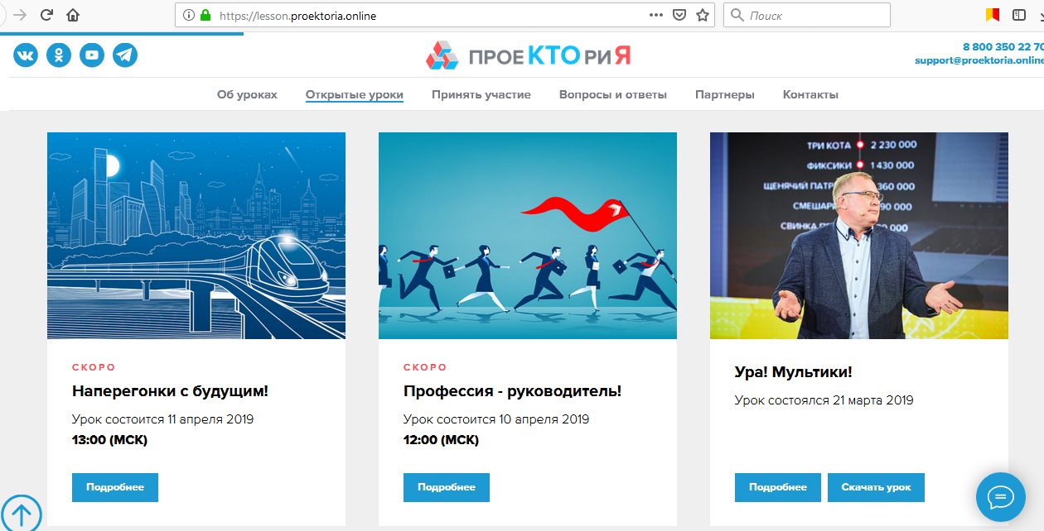
Проектория

